Slide 1

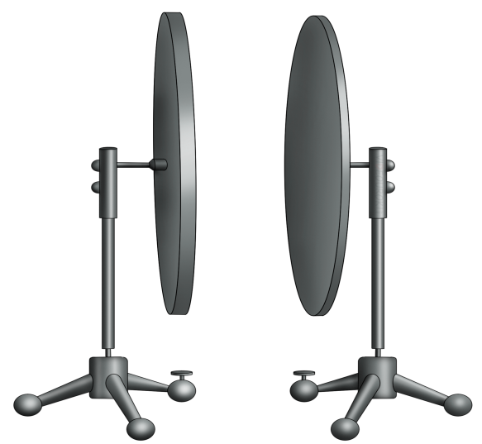

Энергия заряженного конденсатора.
Применение конденсаторов

Slide 2
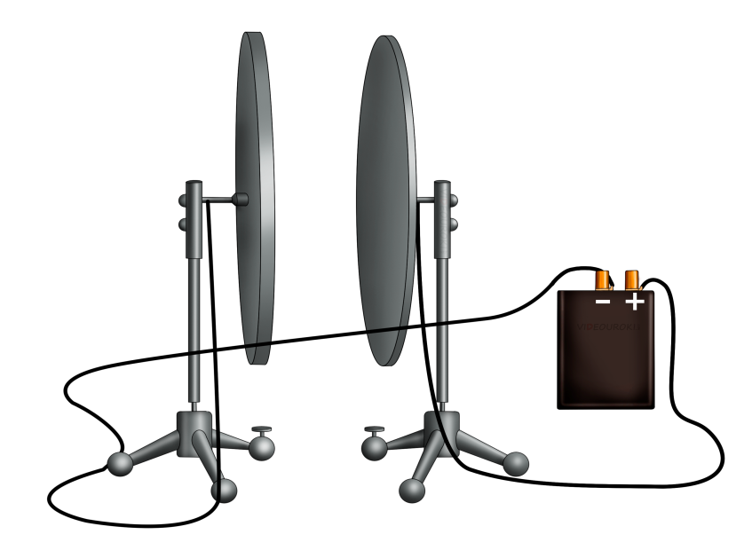
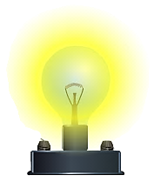
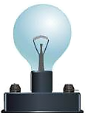

Slide 3

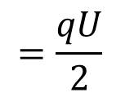

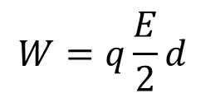
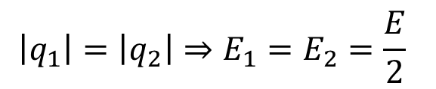

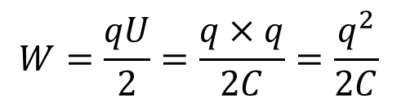

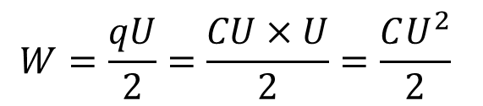
Энергия заряженного конденсатора
$$\vec{E}={\vec{E}}_{1}+{\vec{E}}_{2}$$
$$\left|q_{1}\right|=\left|q_{2}\right|⇒E_{1}=E_{2}=\frac{E}{2}$$
$$W=q\frac{E}{2}d$$
$$=\frac{qU}{2}$$
$${\vec{E}}_{1}$$
$$W=\frac{qU}{2}=\frac{CU×U}{2}=\frac{CU^{2}}{2}$$
$${\vec{E}}_{2}$$
$$W=\frac{qU}{2}=\frac{q×q}{2C}=\frac{q^{2}}{2C}$$

Slide 4
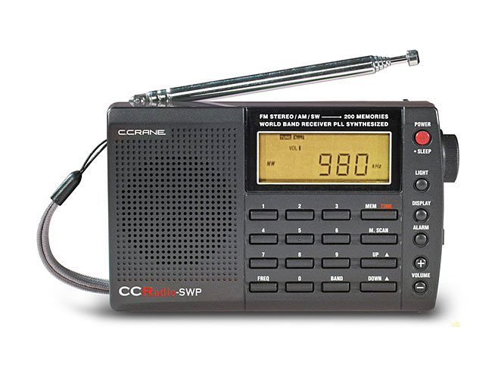
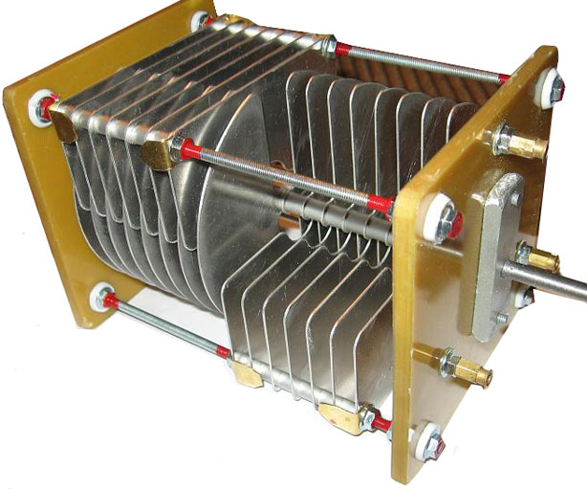
Конденсатор с переменной ёмкостью

Slide 5

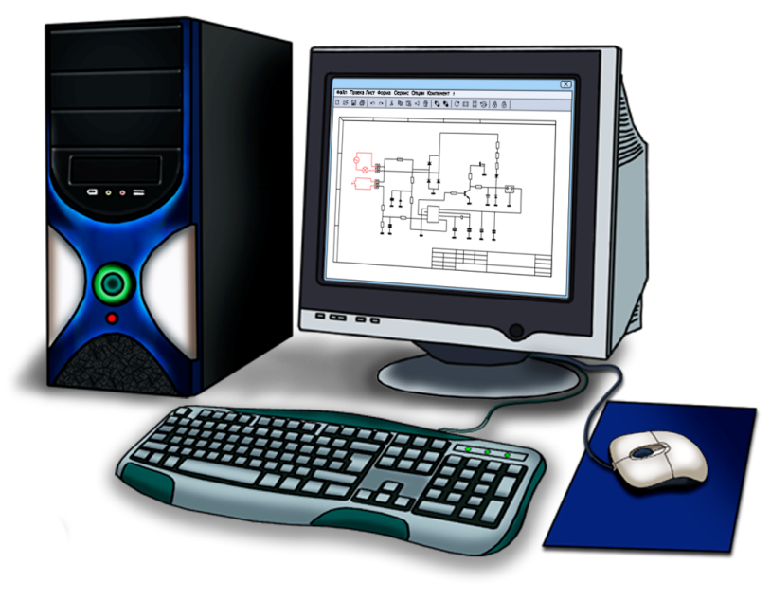
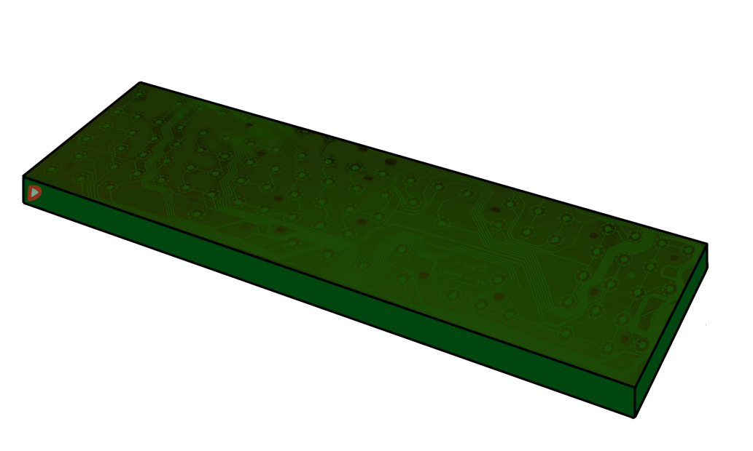
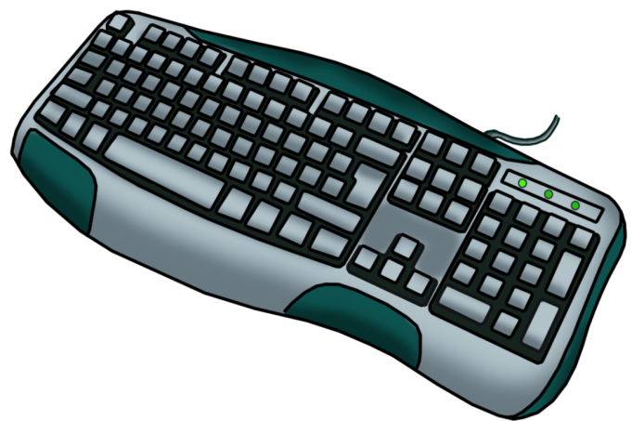
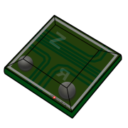
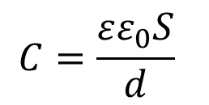
$$C=\frac{εε_{0}S}{d}$$

Slide 6
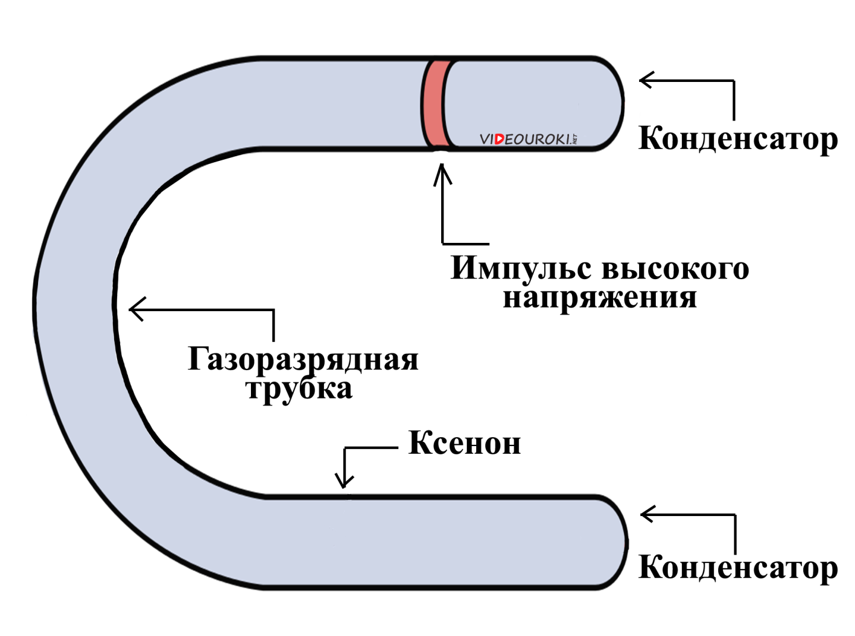
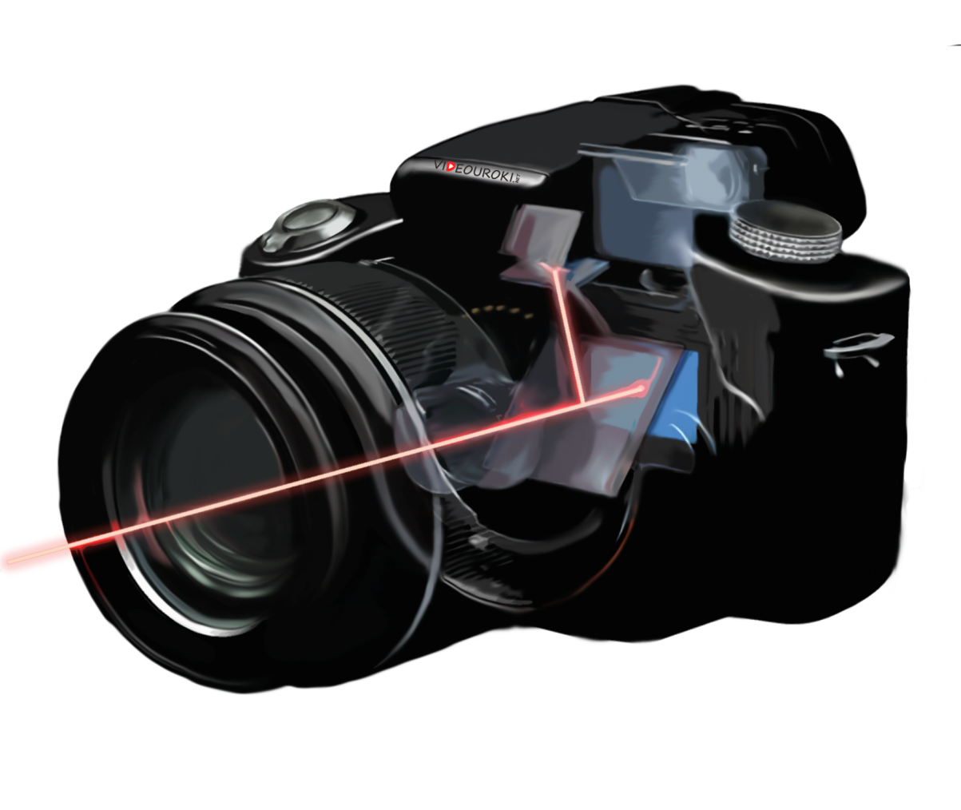
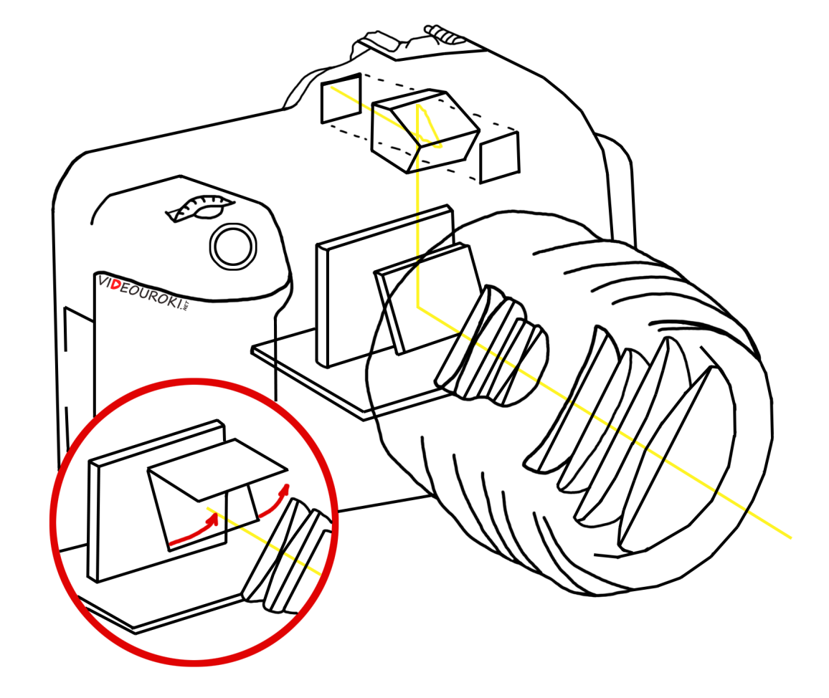

Slide 7







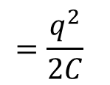




Электроёмкость конденсатора равна 0,25 мкФ. Если при зарядке конденсатора была совершена работа, равная 30 мДж, то каков заряд конденсатора?
$$0,25 мкФ$$
$$30 мДж$$
Дано:
СИ
$$=\frac{q^{2}}{2C}$$
$$A=W$$
$$C=0,25 мкФ$$
$$2,5×{10}^{−7} Ф$$
$$A=30 мДж$$
$$3×{10}^{−2} Дж$$
$$q^{2}=2CA$$
$$q − ?$$
$$q=\sqrt{2CA}$$
$$q=\sqrt{2×2,5×{10}^{−7}×3×{10}^{−2}}=122 мкКл$$

Slide 8







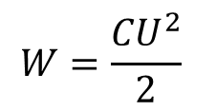

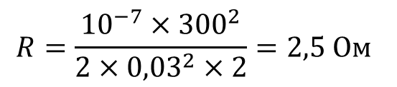

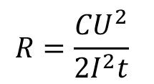




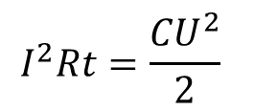
Изначально напряжение между обкладками конденсатора с емкостью 100 нФ составляет 300 В. Если к нему подключить лампочку, рассчитанную на ток в 30 мА, то она прогорит 2 с. Каково сопротивление данной лампочки? Потерями энергии в цепи можно пренебречь.
$$100 нФ$$
$$300 В$$
$$30 мА$$
$$2 с$$
Дано:
$$W=\frac{{CU}^{2}}{2}$$
СИ
$$A=I^{2}Rt$$
$$C=100 нФ$$
$${10}^{−7} Ф$$
$$U=300 В$$
$$I^{2}Rt=\frac{{CU}^{2}}{2}$$
$$I=30 мА$$
$$0,03 А$$
$$t=2 с$$
$$R=\frac{{CU}^{2}}{2I^{2}t}$$
$$R − ?$$
$$R=\frac{{{10}^{−7}×300}^{2}}{2×{0,03}^{2}×2}=2,5 Ом$$

Slide 9
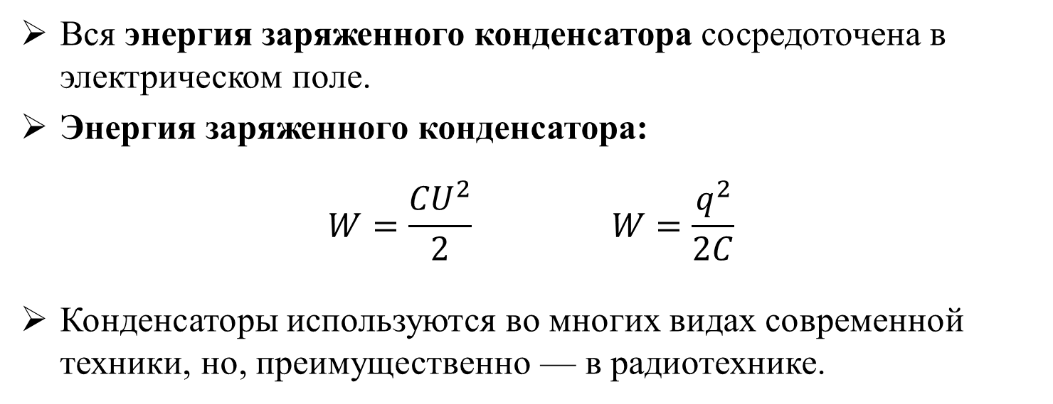
Основные выводы
Вся энергия заряженного конденсатора сосредоточена в электрическом поле.
Энергия заряженного конденсатора:
$$W=\frac{{CU}^{2}}{2} W=\frac{q^{2}}{2C}$$
Конденсаторы используются во многих видах современной техники, но, преимущественно — в радиотехнике.

